Slide 1
CarbonBudget
탄소중립을 목표로 한
재정관리 프로그램
(계룡건설) 빅 데이터 기반 GREEN TECH SW개발자 4기
2024
GreenSumers

Slide 2
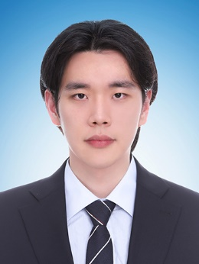
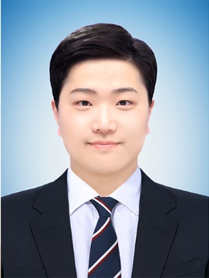
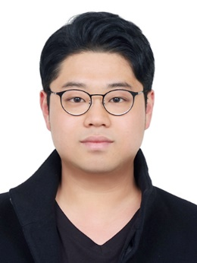

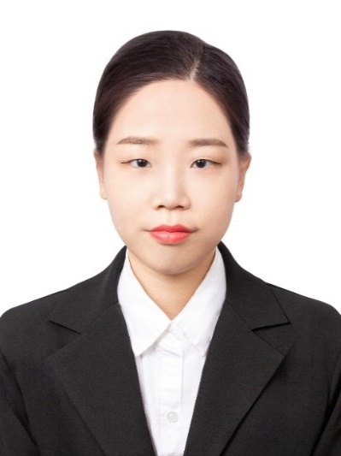

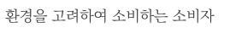
팀 소개
carbonBudget project
강성준(PM)
박진기
나항진
백현진
유하영
·프로젝트 기획, 관리
· DB설계 및 구축
· 캘린더 구현
· 탄소 비교 구현
· OCR 구현
· 유사도 비교 구현
· 가계부 기능 구현
· 가계부 쿼리문 작성
· 가구별 전기, 가스
사용량 데이터 수집
· 기능 테스트 디버깅
· 가계부 보조
· 데이터 수집 보조
· 실천일지 기능 구현
· 수정, 조회, 검색,
· 페이징 처리
· 회원가입
· 이메일 인증
· 로그인 로그아웃
· 회원탈퇴
· 탄소 비교 페이지 UI
나항진
백현진

Slide 3
CONTENTE
carbonBudget project
01
프로젝트 개요
03
구현 결과
05
기대효과
02
수행 절차
04
시연
06
마치며

Slide 4
CarbonBudget
01.
프로젝트 개요
1-1. 주제 설명
1-2. 주제 선정 배경
1-3. 주요기능

Slide 5
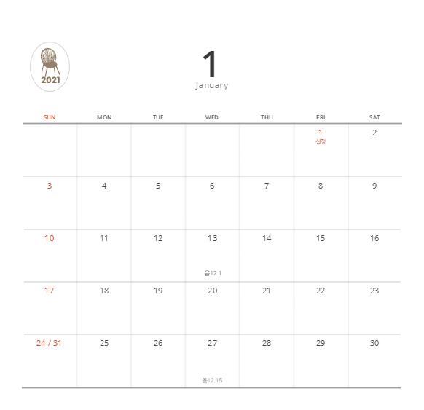
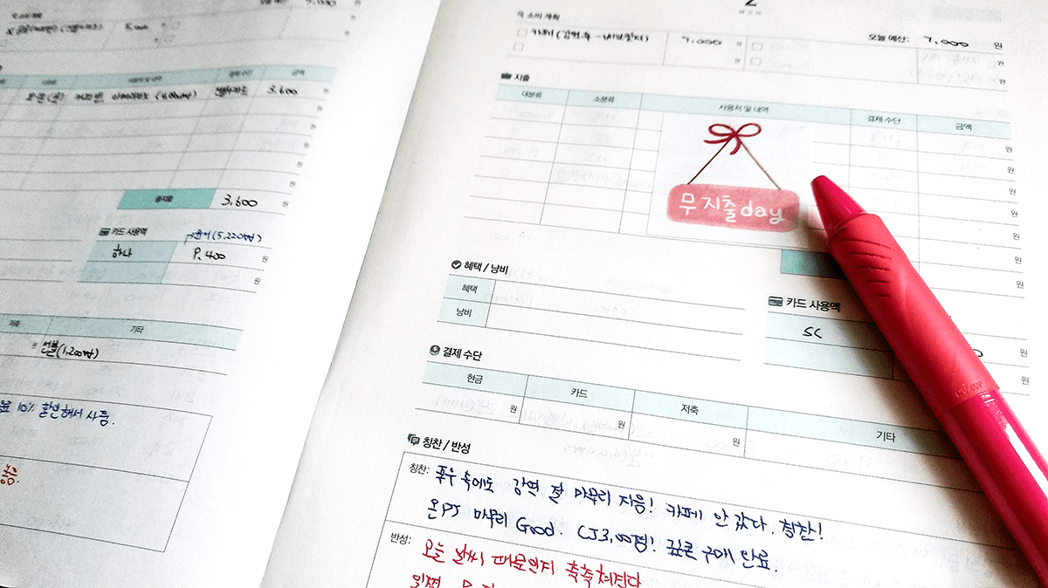

프로젝트 개요『 주제 설명 』
carbonBudget project
가계부 + 캘린더 + 탄소 발자국
.
사용자가 가계부 작성.
작성 내역을 토대로 탄소 배출량 계산
사용자 별 탄소 배출량 비교
.
.

Slide 6
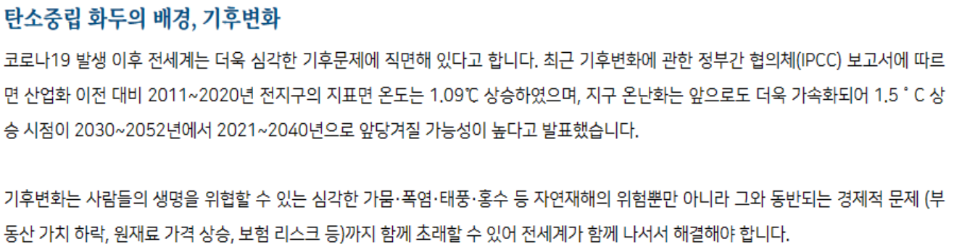
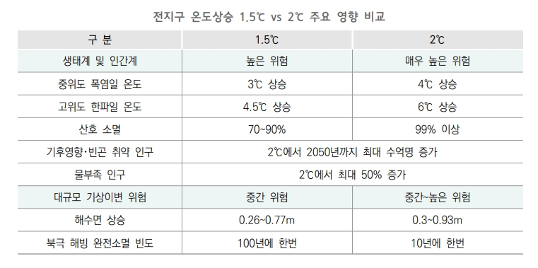

프로젝트 개요『 주제 선정 배경 』
carbonBudget project

Slide 7
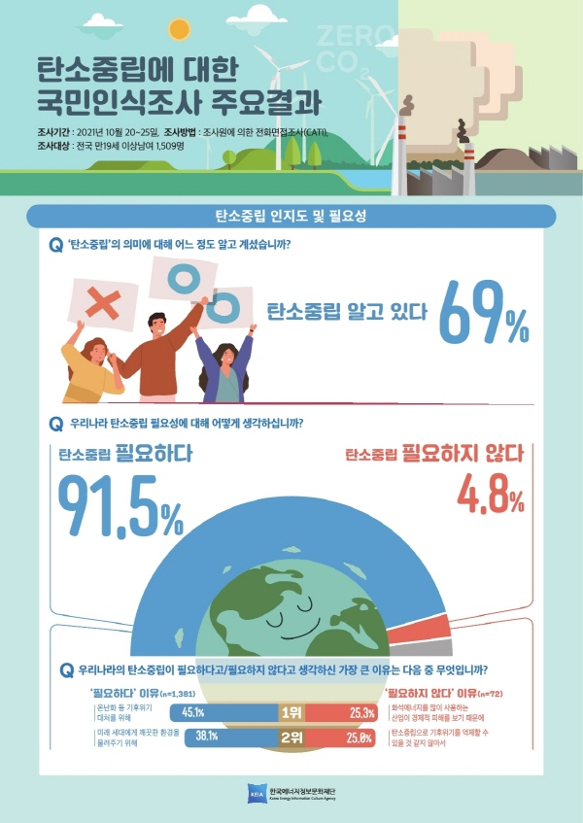
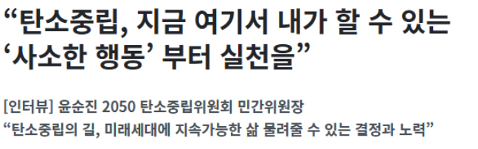

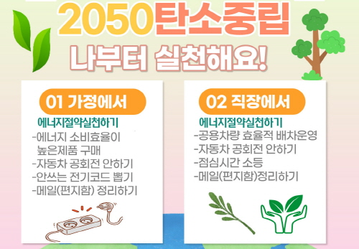
프로젝트 개요『 주제 선정 배경 』
carbonBudget project

Slide 8


프로젝트 개요『 주제 선정 배경 』
carbonBudget project
보이지 않는 것을 실천하기 어렵다

Slide 9




프로젝트 개요『 주제 선정 배경 』
carbonBudget project

Slide 10
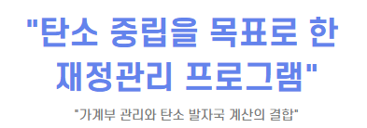
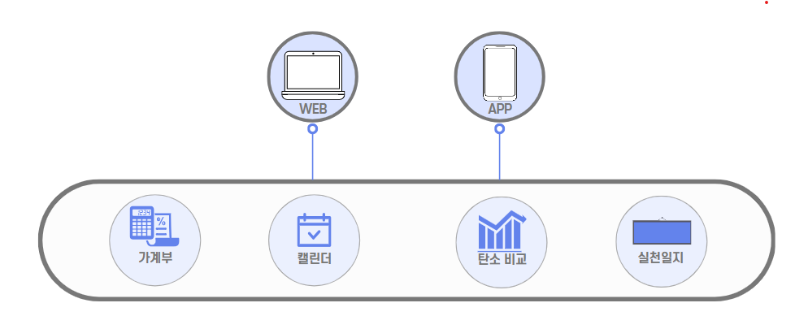
프로젝트 개요『 주요 기능』
carbonBudget project

Slide 11
CarbonBudget
02.
수행 절차
2-1. 개발환경
2-2. 벤치마킹
2-3. 데이터 수집
2-4. OCR
2-5. 유사도 비교
2-6. Redis

Slide 12































수행 절차『개발 환경』
carbonBudget project
백현진
백현진

Slide 13
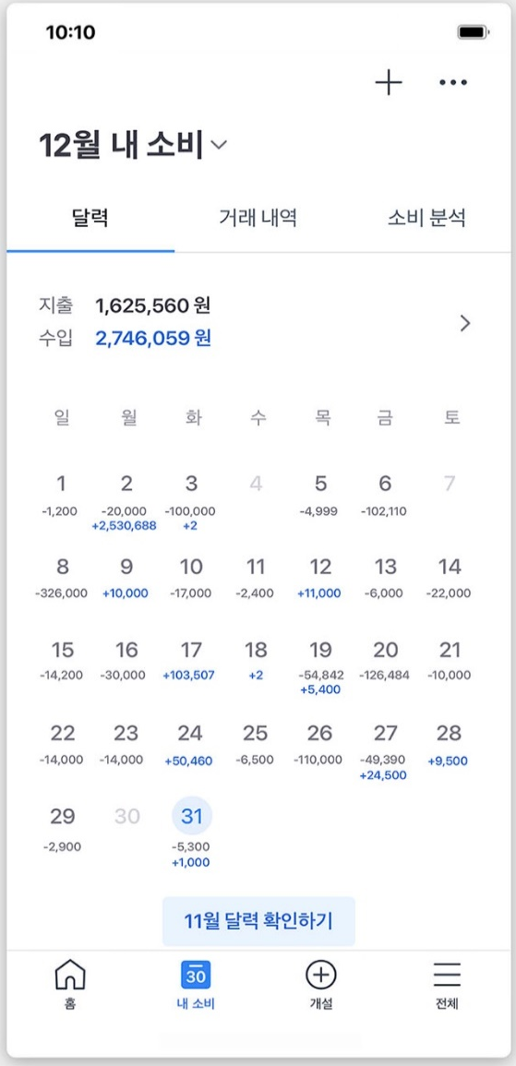
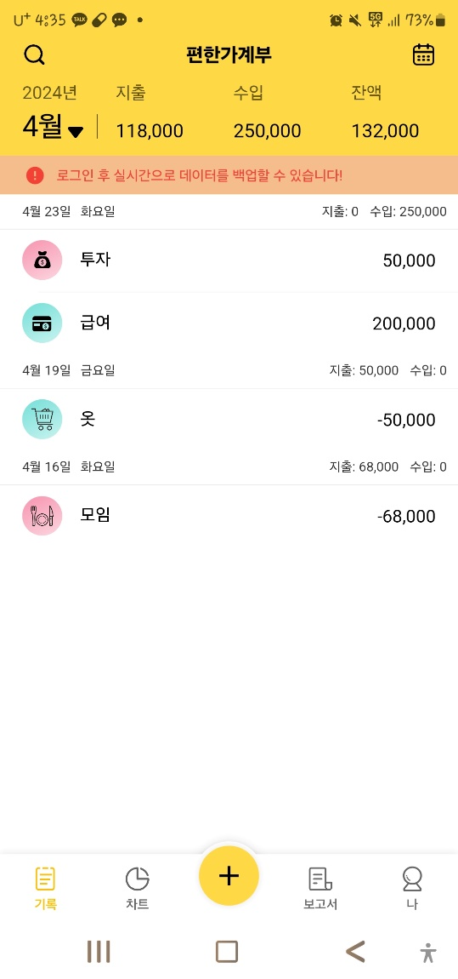
수행 절차『밴치 마킹』
carbonBudget project
토스 캘린더
편한가계부
가계부와 캘린더가
유기적으로 연동
1. Toss의 캘린더:
일 별, 월별 지출이 표시된다.
2. 편한가계부 앱:
아이콘, 카테고리와 함께 금액이
표시된다.
백현진
백현진

Slide 14

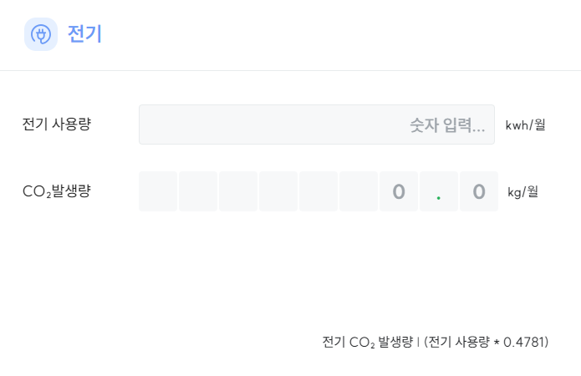
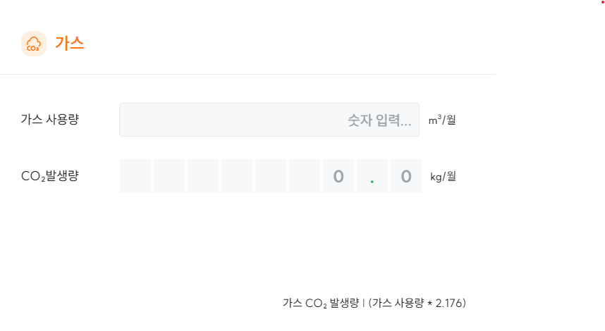
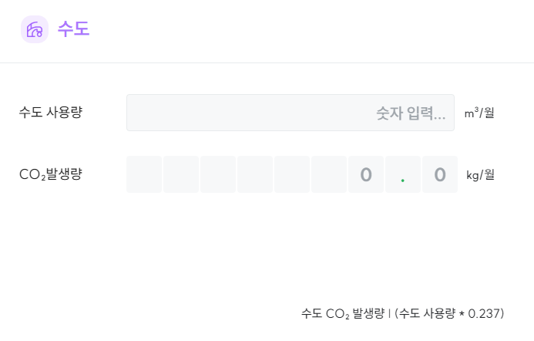
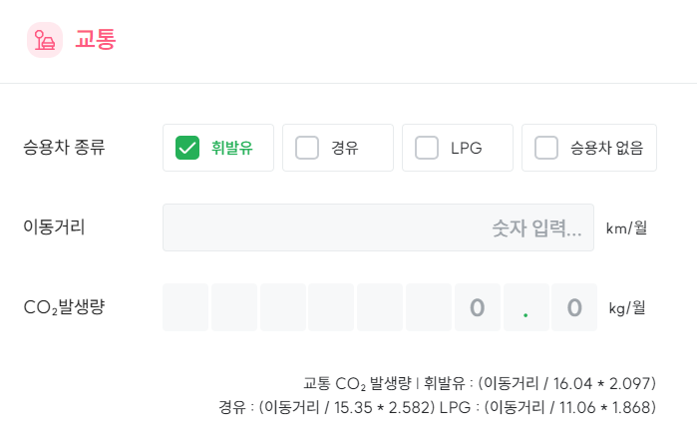
수행 절차『밴치 마킹』
carbonBudget project
백현진
에너지 별 탄소 발자국 계산기를 활용해 사용자 별 탄소 배출량을 표시한다.

Slide 15
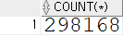
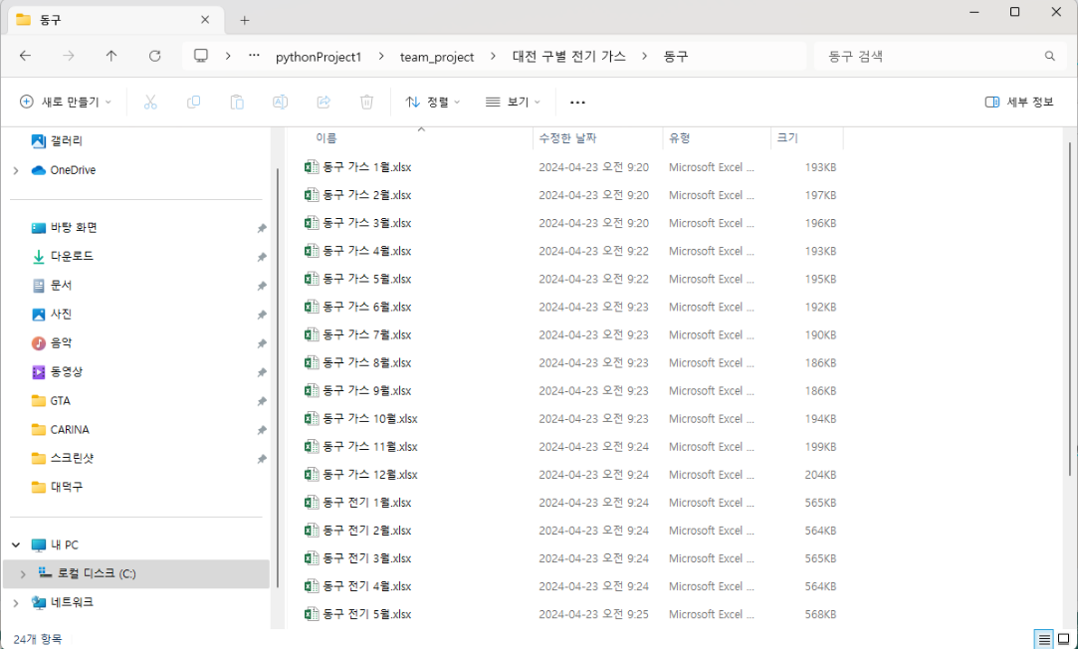
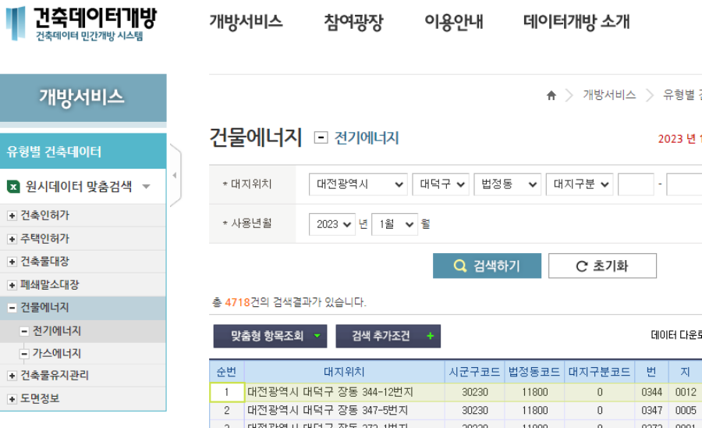

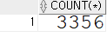
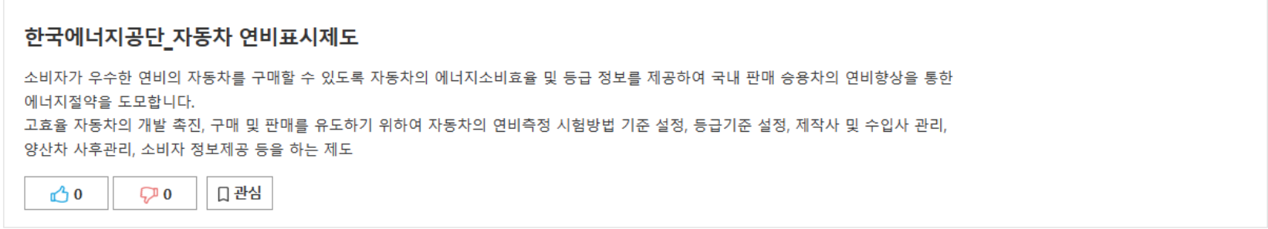
수행 절차『데이터 수집』
carbonBudget project
가구 별 전기, 가스 사용량 데이터
차종 별 연비 데이터
백현진
백현진

Slide 16
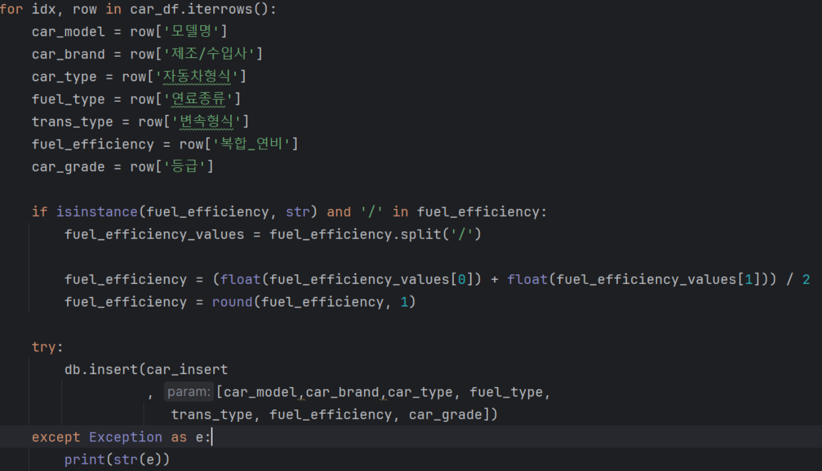
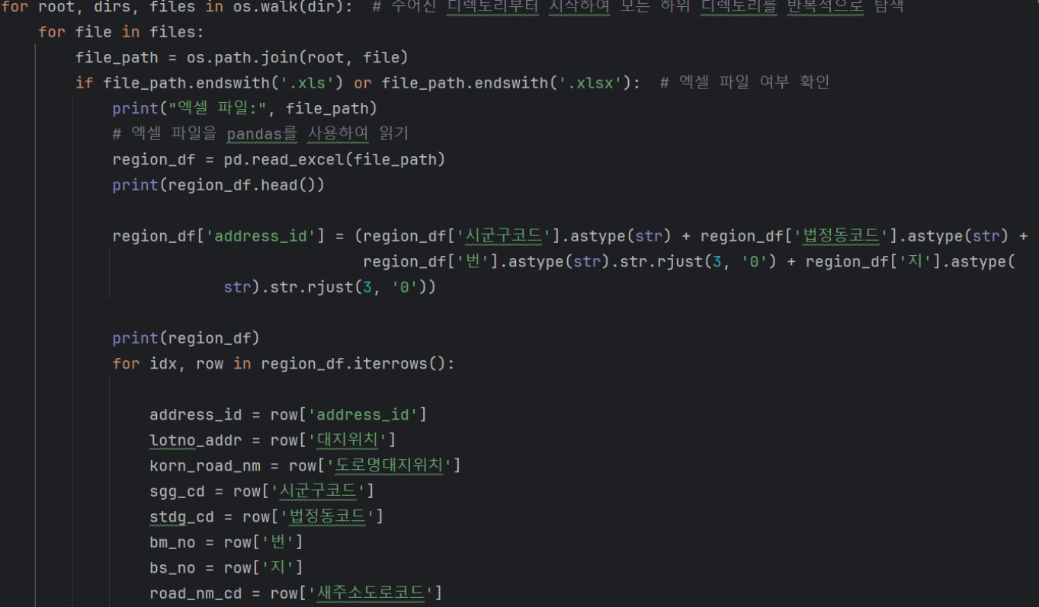
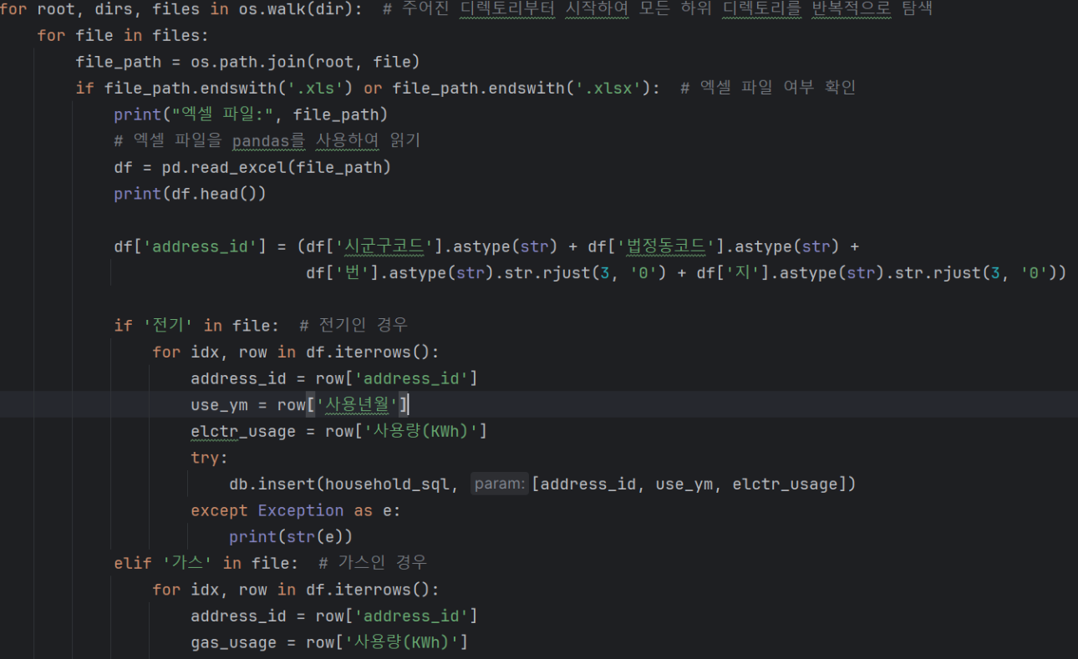
수행 절차『데이터 수집』
carbonBudget project
백현진
백현진

Slide 17
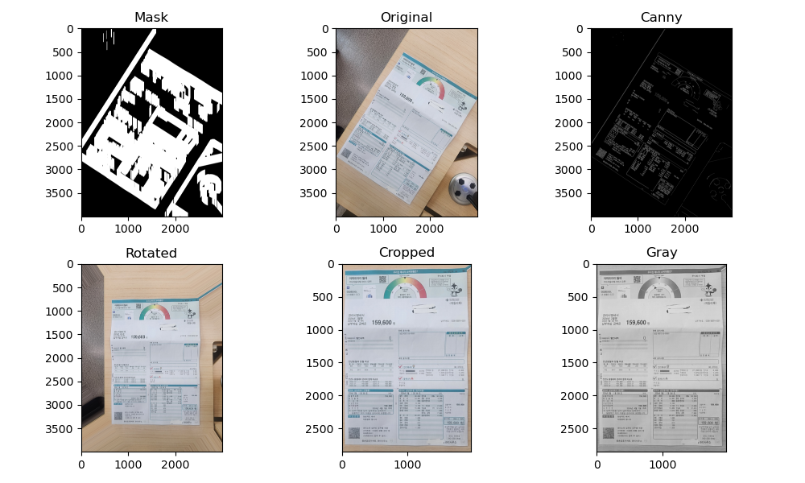
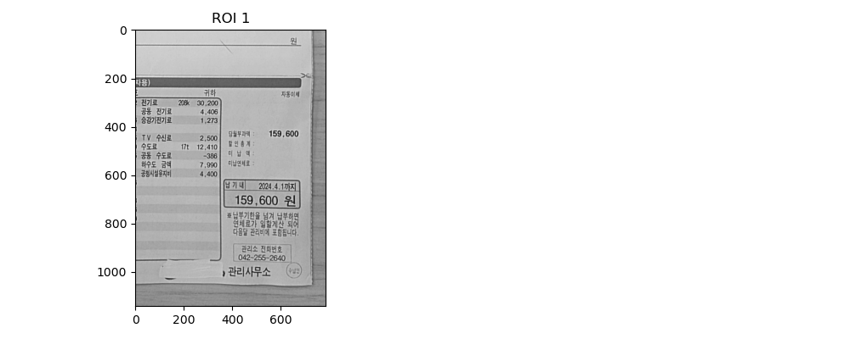
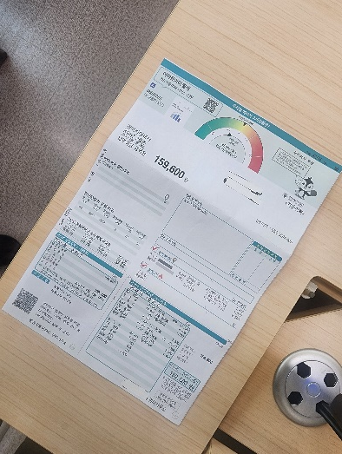
수행 절차『OCR 이미지 전처리』
carbonBudget project
이미지 전처리 과정
인식할 이미지
이미지 처리 결과

Slide 18
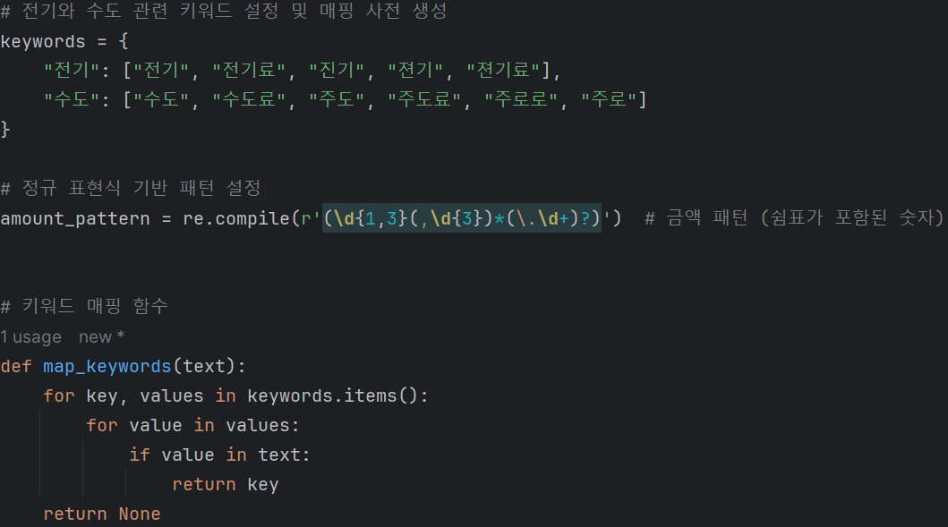
수행 절차『OCR 이미지 전처리』
carbonBudget project
키워드 매핑 진행
백현진
백현진

Slide 19
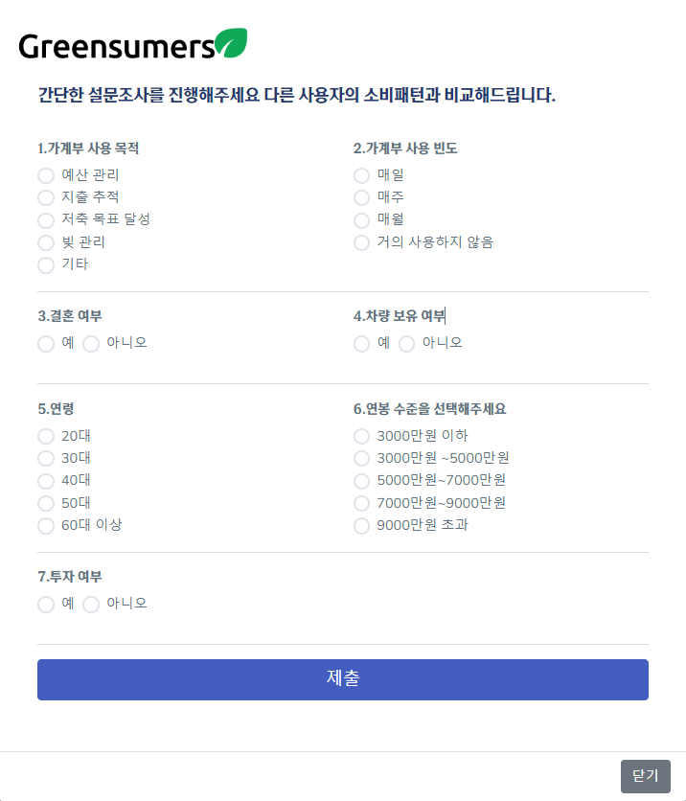
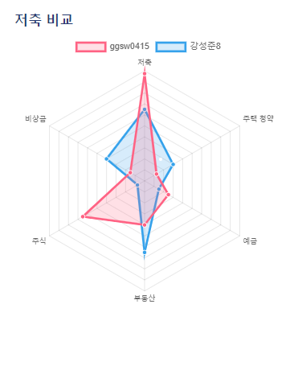
수행 절차『유사도 비교』
carbonBudget project
코사인 유사도 비교
.
설문의 응답이 DB에 저장
해당 내역을 토대로 코사인 유사도 비교 진행
자신과 가장 유사한 사용자의 월 별 저축 내역이 표시
.
.

Slide 20
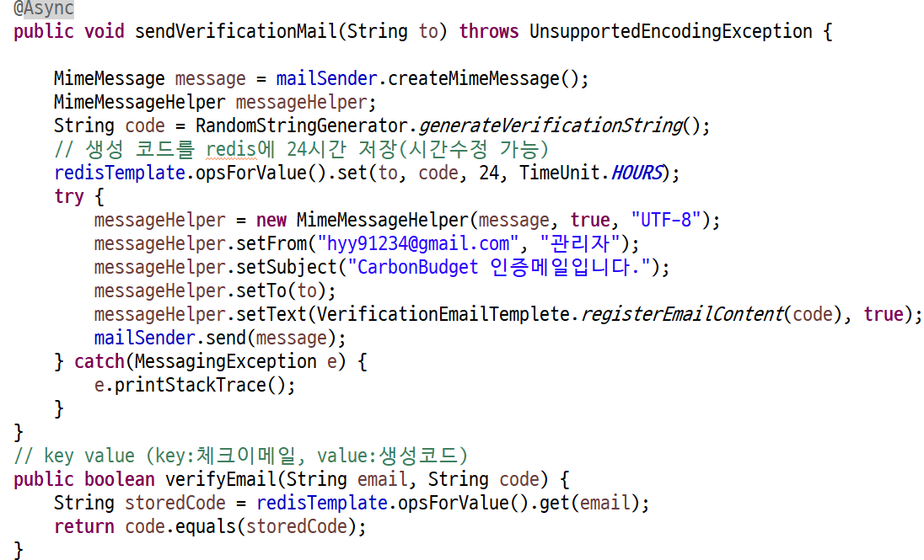
수행 절차『 Redis 사용 』
carbonBudget project
Redis
이메일 인증 과정에서 발생하는 코드를 효율적으로 안전하게 관리 가능
빠른 속도: 인메모리 데이터 저장소로
데이터에 빠르게 접근 가능
2. 임시 데이터 관리:이메일 인증번호는
DB에 저장 할 필요가 없기에 Redis가 유용
백현진
백현진

Slide 21
CarbonBudget
03.
구현 결과
3-1.가계부
3-2.캘린더
3-3. 탄소 비교
3-4. 실천 일지
3-5. 회원 관리

Slide 22
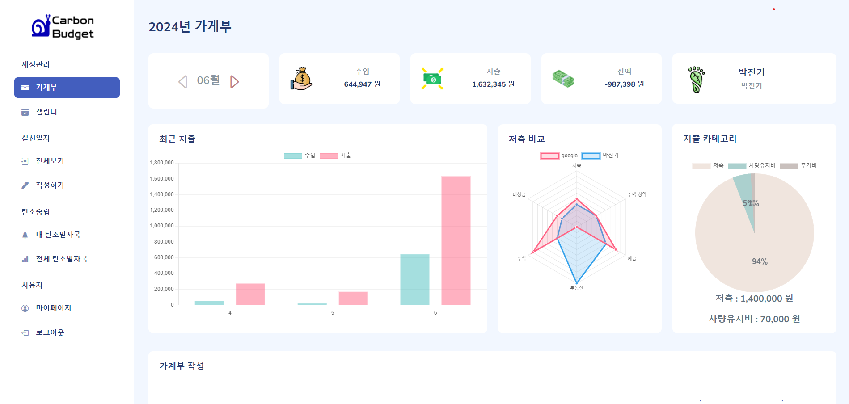
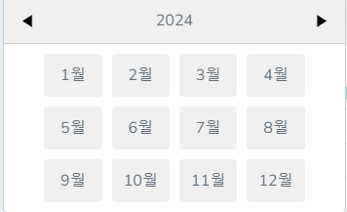
구현 결과『가계부』
carbonBudget project
백현진
백현진

Slide 23
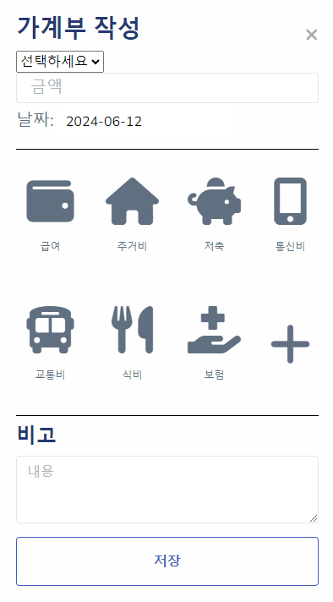
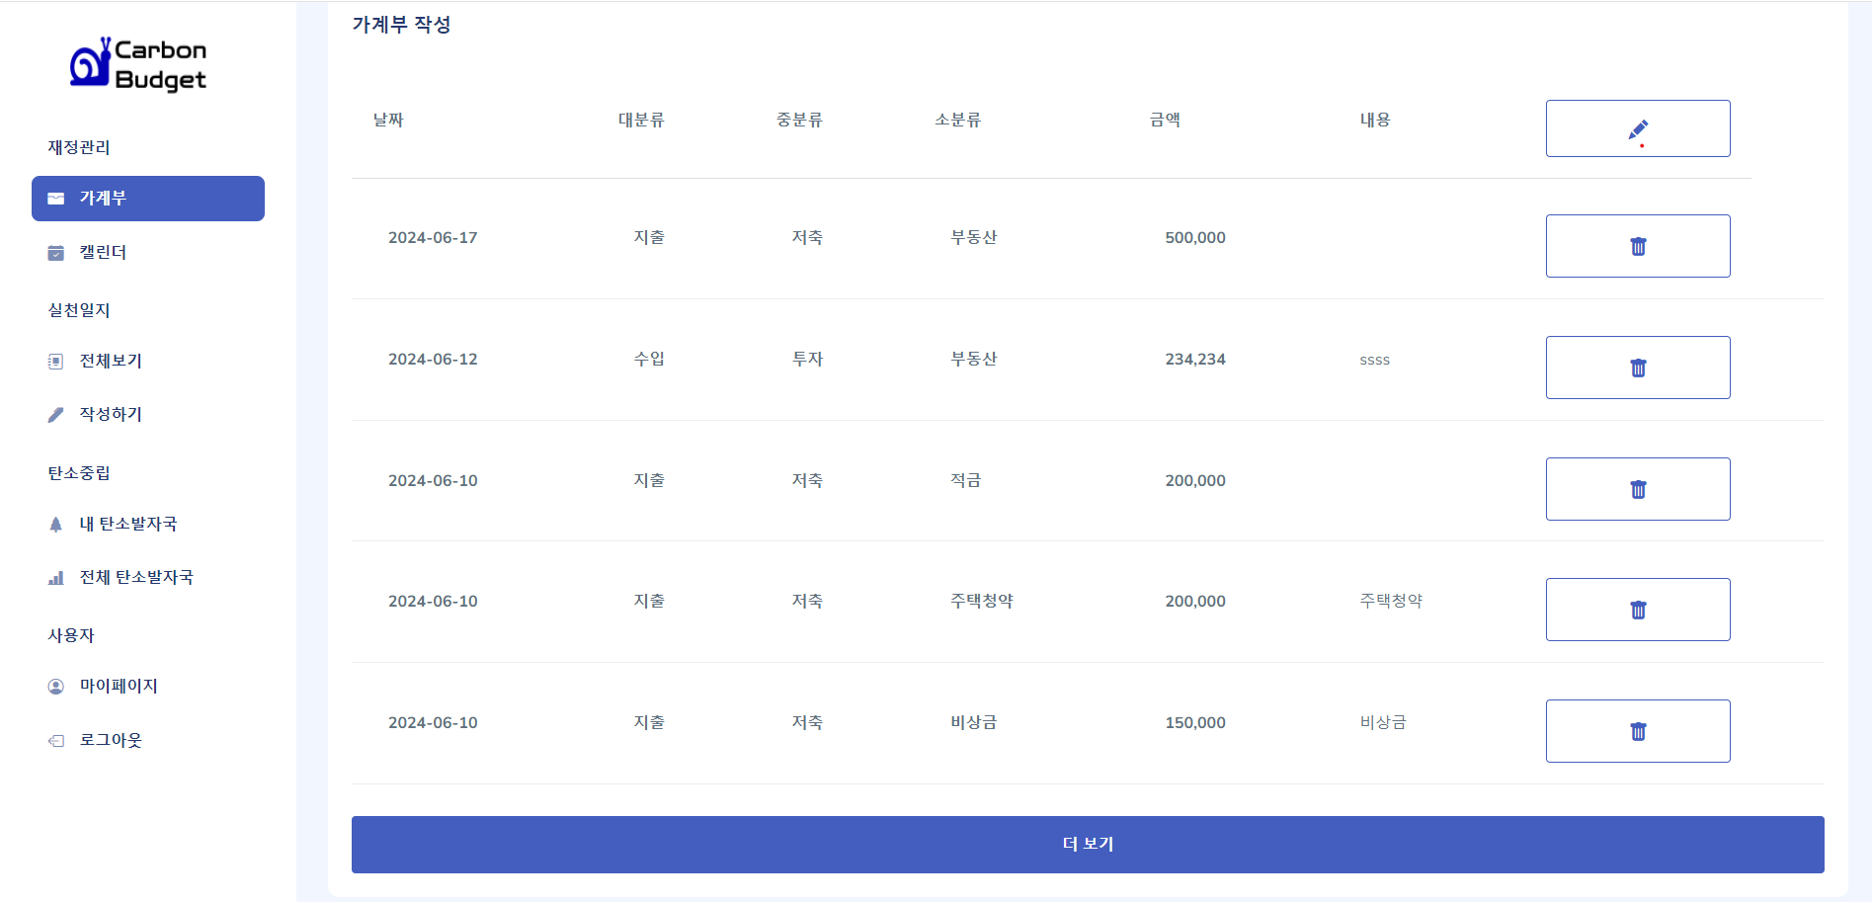
구현 결과『가계부』
carbonBudget project

Slide 24
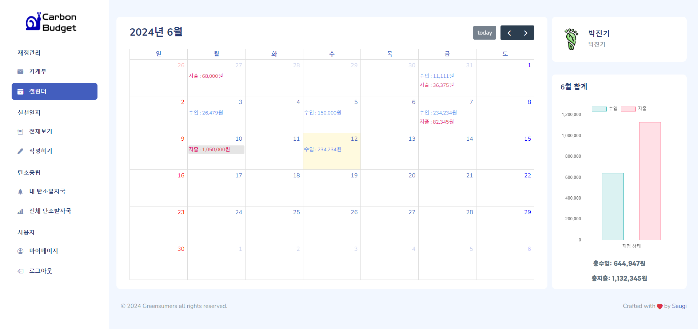
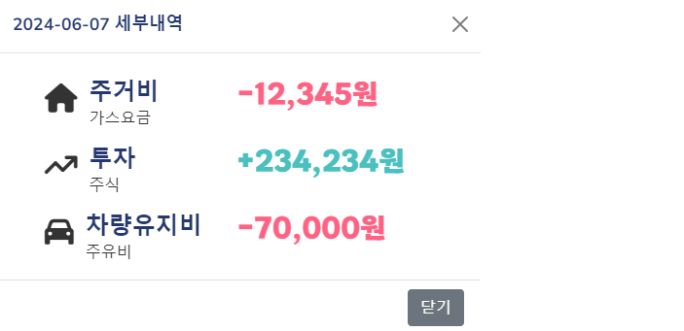
구현 결과『캘린더』
carbonBudget project

Slide 25
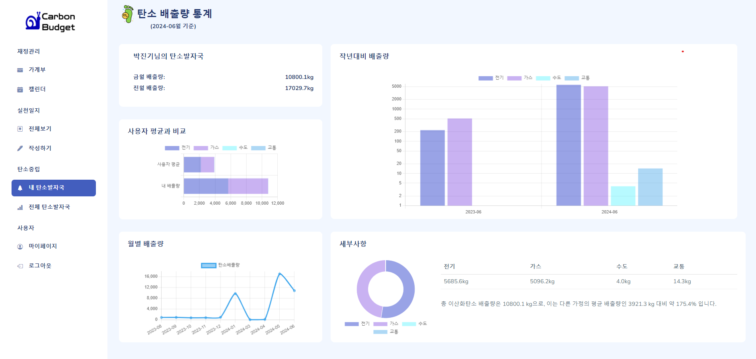
구현 결과『사용자 별 탄소 배출량 비교』
carbonBudget project
백현진
백현진

Slide 26
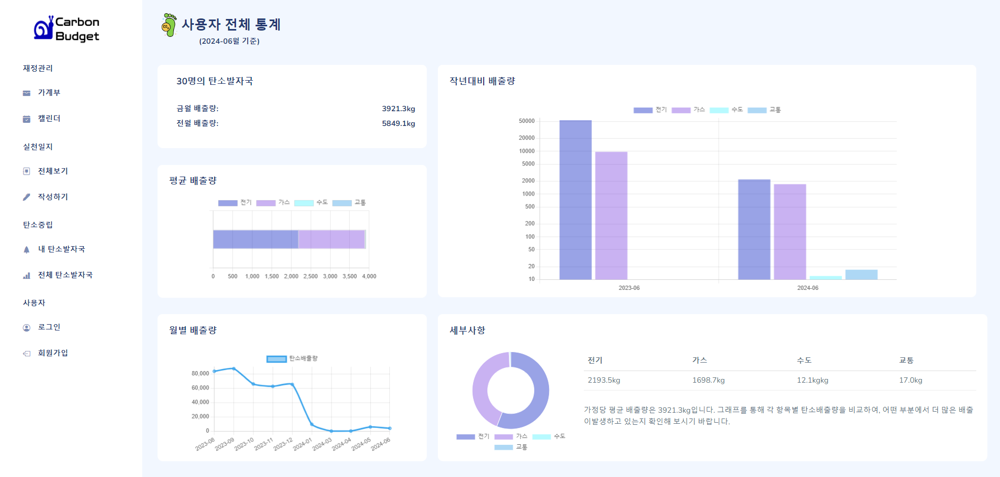
구현 결과『평균 탄소 배출량 비교』
carbonBudget project
백현진
백현진

Slide 27
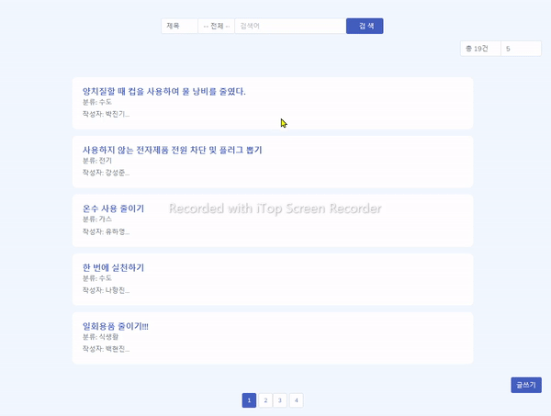
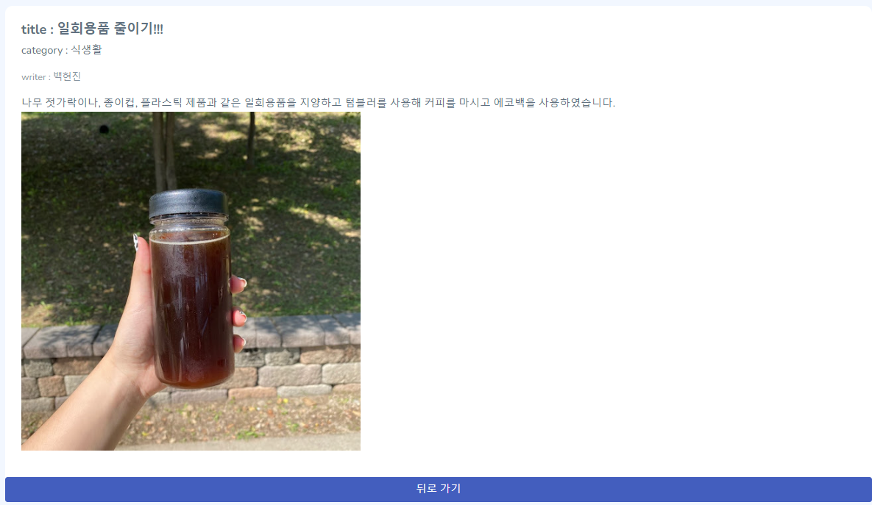
구현 결과『실천 일지』
carbonBudget project

Slide 28
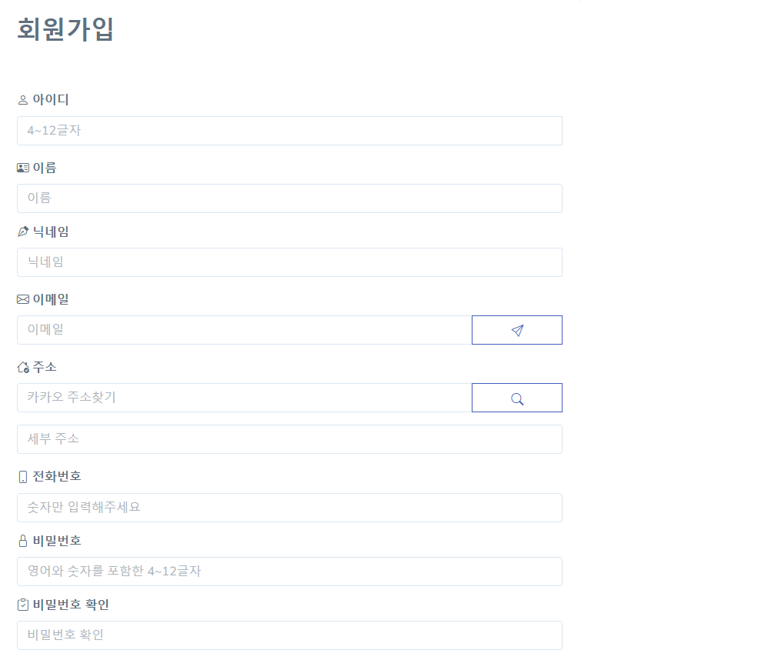
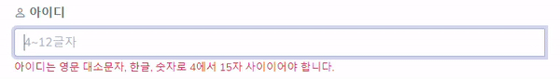
구현 결과『회원 관리』
carbonBudget project
비동기 아이디 중복 체크
Redis & Gmail API

Slide 29
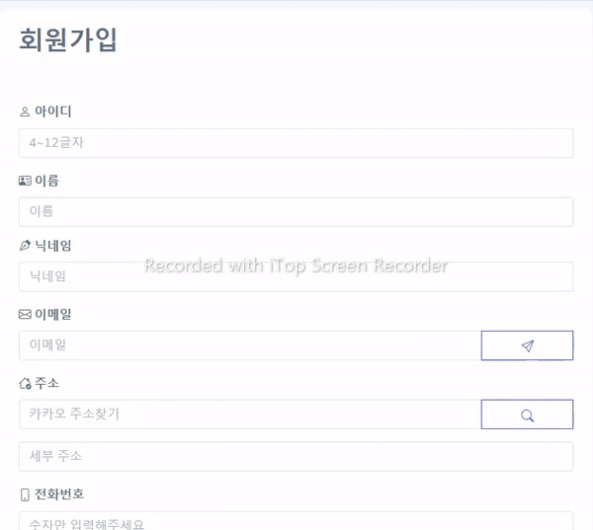
구현 결과『회원 관리』
carbonBudget project
비동기 아이디 중복 체크
Redis & Gmail API

Slide 30
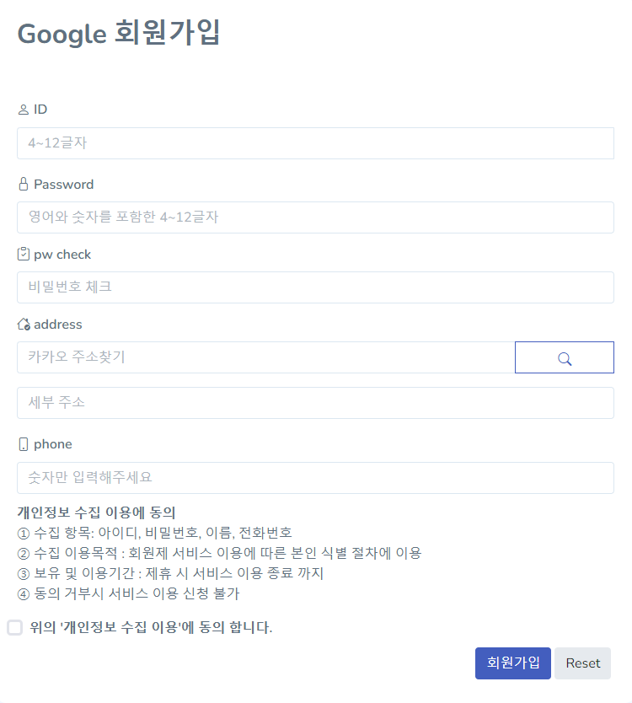
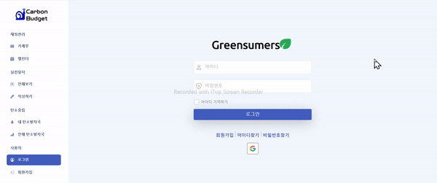
구현 결과『회원 관리』
carbonBudget project
구글 소셜 로그인
.
소셜로그인과 동일한 이메일로 가입한 회원 확인
있다면 즉시 로그인
없다면 이메일 인증을 생략한 간략 회원가입 진행
.
.

Slide 31



구현 결과『회원 관리』
carbonBudget project

Slide 32
CarbonBudget
04.
시연
4-1.가계부
4-2.캘린더

Slide 33

시연『가계부 – 유사도 비교』
carbonBudget project
백현진
백현진

Slide 34

시연『가계부 - 메인』
carbonBudget project
백현진
백현진

Slide 35

시연『가계부 – 작성 및 삭제』
carbonBudget project
백현진
백현진

Slide 36

시연『가계부 – OCR』
carbonBudget project
백현진
백현진

Slide 37
CarbonBudget
05.
기대효과

Slide 38



기대효과
carbonBudget project
단기적 효과
장기적 효과

Slide 39
CarbonBudget
06.
마치며
6-1. 보완점 · 한계점
6-2. 발전 계획

Slide 40
마치며『보완점 ·한계점 』
carbonBudget project
보완점
1. 메인 페이지의 차별성
시간상의 문제로 탄소배출량 비교 페이지와 메인(유저 평균 탄소 배출량)페이지의 UI를 유사하게 구현했는데
실시간으로 업데이트 또는 비동기로 업데이트해 상시 모니터링이 가능하도록 등의 기능을 추가해 차별성을 더하고 싶다.
한계점
1. 데이터의 한계
개인 정보로 인해 단독주택이나 다가구 빌라 등의 호실 별 에너지 사용량 데이터는 얻을 수가 없었고 상가건물이나 아파트 전체의 등의 집합 건물 전체의 사용량 데이터만 제공받을 수 있었다. 이로 인해 히스토리 테이블의 데이터로 평균 에너지 사용량을 구할 때의 값이 높아져 버렸다.
2. OCR 이미지 인식
처음부터 고지서 데이터를 학습시켜 인식률을 높이고 싶었지만 기술적인 한계가 있었다.
이에 이미지 전처리를 진행하는 방식을 사용해 인식률을 높이고자 했고 이 과정에서 자동으로 원근 변환을 적용하려 했으나
명함과 달리 고지서의 이미지가 흰색이 아니기에 꼭지점을 잘 찾지 못했고 그로 인해 구현하지 못했다.

Slide 41
마치며『발전 계획 』
carbonBudget project
앱 구현
React를 활용한 애플리케이션 구현
가계부 작성과 이미지 인식의 편의성 향상
계좌 연동 기능 구현
금융 결제원의 거래내역 조회 API 사용
가계부 내역이 자동으로 작성 된다.
CarbonBudget
가계부 공유
배우자, 연인, 가족 과 함께 작성하는 가계부
타인과 함께 작성하고 조회 할 수 있는 공유 기능 구현
기업 및 단체용 기능
개인이 아닌 단체별 탄소 배출량 비교
자신이 속한 단체의 탄소 배출량을 확인하고 비교한다.

Slide 42
Thank you
Q&A
작성자: 강성준
ggsw0415@naver.com

